Slide 1
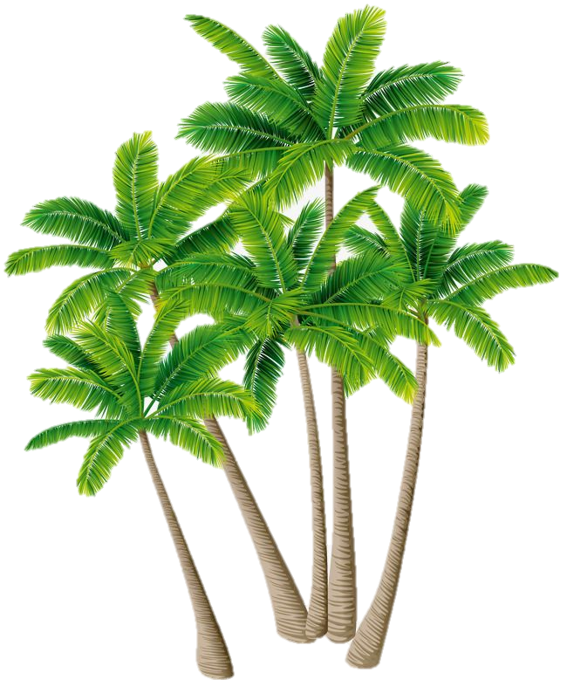


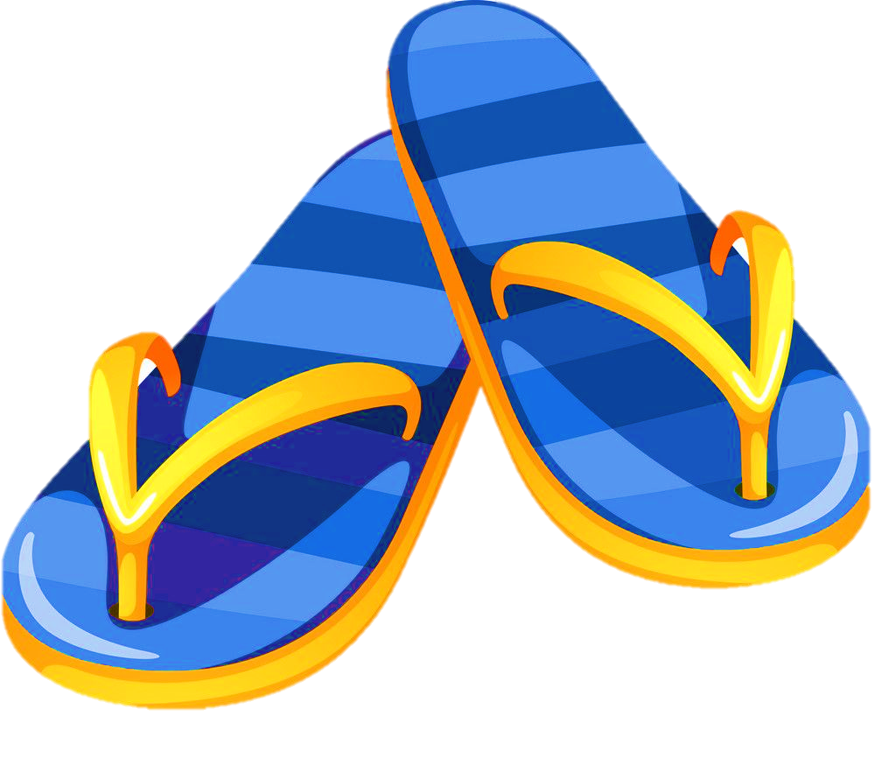
Khởi động
Khởi động

Slide 2

https://www.youtube.com/watch?v=E4zSrhZdYKw

Slide 3
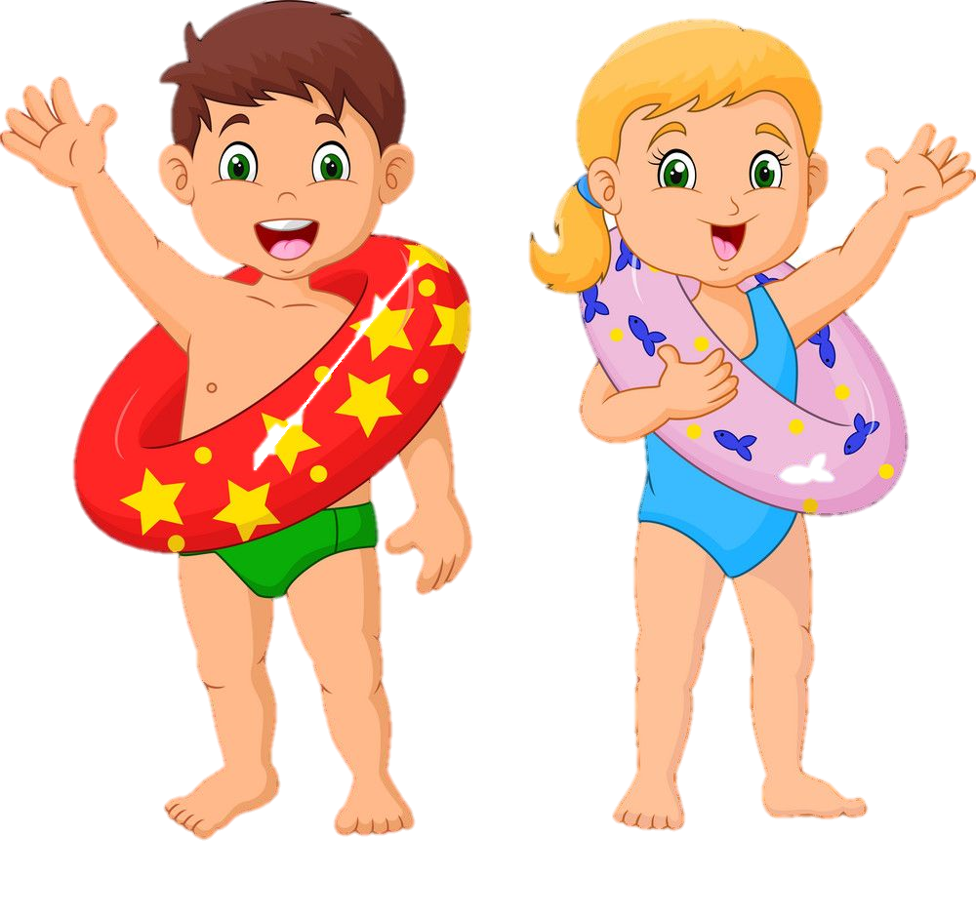

Thế nào là tai nạn đuối nước?
- Tai nạn đuối nước(chết đuối) là tình trạng thiếu oxy do cơ thể bị chìm trong nước có thể dẫn đến tử vong.
- Trên thực tế, một số người bị ngạt thở do nước vẫn có khả năng được cứu sống. Vì vậy, những chuyên gia y tế đã dùng thuật ngữ - đuối nước

Slide 4
Nguyên nhân gây ra đuối nước là gì?
- Nguyên nhân phổ biến dẫn tới những tai nạn đuối nước thương tâm là do thiếu sự giám sát của người lớn, chủ quan của bố mẹ để trẻ tự do vui chơi tại những khu vực nguy hiểm như sông, suối, ao, hồ.
- Trẻ không biết bơi, chưa được dạy kỹ năng đảm bảo an toàn và xử lý tình huống khi bơi và không có kỹ năng cứu đuối.
- Bên cạnh đó, cũng xảy ra trường hợp trẻ bị chết đuối do sự không an toàn của các môi trường sống xung quanh.

Slide 5
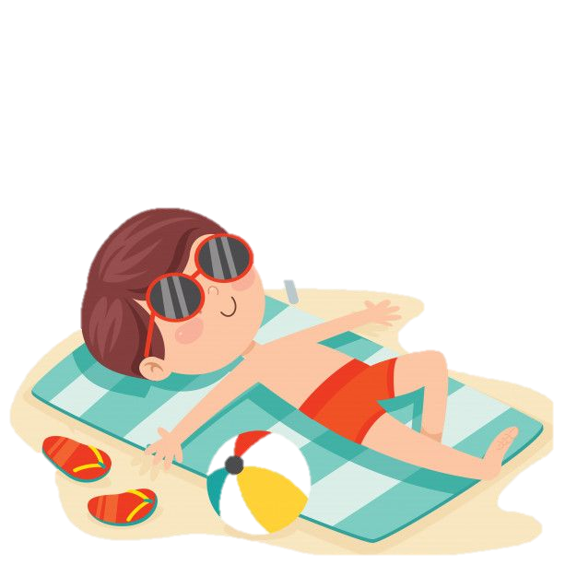
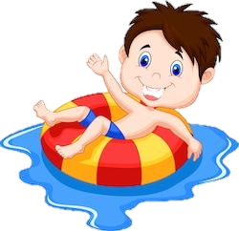
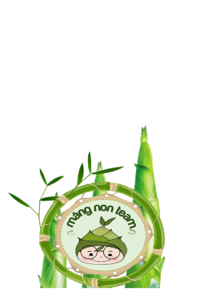
Khoa học 4
Phòng tránh
tai nạn đuối nước

Slide 6
Yêu cầu cần đạt
Kiến thức: Nêu được một số việc nên và không nên làm để phòng tránh tai nạn đuối nước
Kĩ năng: Thực hiện các quy tắc an toàn phòng tránh tai nạn đuối nước
Phẩm chất: Có ý thức phòng tránh tai nạn đuối nước
Năng lực: NL giải quyết vấn đề và sáng tạo, NL hợp tác.

Slide 7
Khám phá
Khám phá

Slide 8
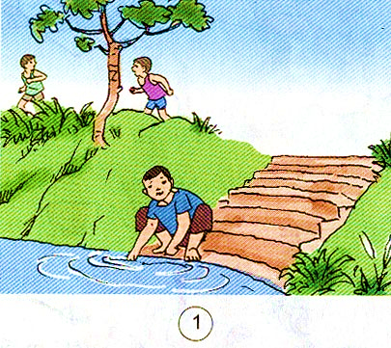
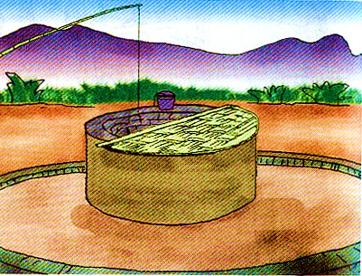
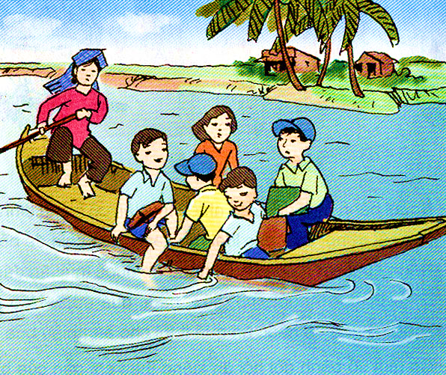
1. Các biện pháp phòng tránh tai nạn đuối nước:
1
2
3
Em hãy quan sát các hình 1,2,3 trả lời câu hỏi sau:
- Mô tả những gì em thấy trong hình. Theo em, việc nào nên làm và không nên làm? Vì sao?

Slide 9
1. Các biện pháp phòng tránh tai nạn đuối nước:
Hình 1 vẽ 3 bạn đang chơi gần ao. Một bạn nam đang nghịch nước, hai bạn khác đang chạy đuổi nhau trên bờ. Việc này không nên làm. Vì mải chơi rất có thể bị trượt chân ngã xuống nước và bị đuối nước.
1

Slide 10
1. Các biện pháp phòng tránh tai nạn đuối nước:
Hình 2 vẽ một cái giếng, thành giếng được xây cao và có nắp đậy rất an toàn đối với trẻ. Đây là việc nên làm để phòng tránh tai nạn cho trẻ em.
2

Slide 11
1. Các biện pháp phòng tránh tai nạn đuối nước:
Hình 3 vẽ các bạn đang ngồi trên thuyền, không mặc áo phao. Hai bạn thò tay, thò chân xuống nghịch nước. Hai bạn ngồi trên mạn thuyền. Việc này không nên làm. Vì nếu đùa nghịch rất có thể bị rơi xuống nước và bị đuối nước.
3

Slide 12
Trong cuộc sống chúng ta cần phải làm gì để phòng tránh tai nạn đuối nước?

Slide 13




Để phòng tránh tai nạn đuối nước, cần lưu ý:
Không được chơi gần ao, hồ, sông, suối...
Không được tự ý lội qua sông, suối khi trời mưa, lũ
Phải mặc áo phao, phao khi ngồi trên thuyền, tàu, bè...
Giếng nước, chum vại phải xây cao, có nắp đậy...

Slide 14
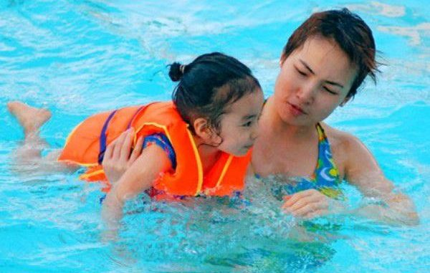
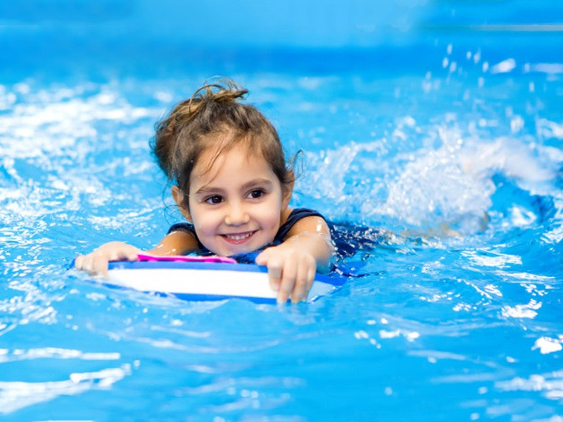
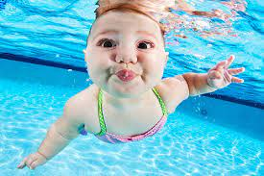
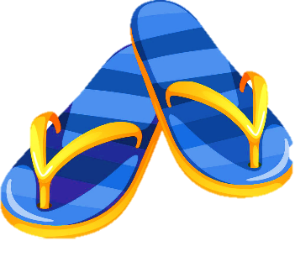
Bơi lội giúp chúng ta cải thiện kĩ năng vận động, trang bị kĩ năng sống còn cần thiết, giúp trẻ tự bảo vệ bản thân, tự tin hơn và tạo lập thói quen có lợi cho sức khỏe lâu dài.

Slide 15
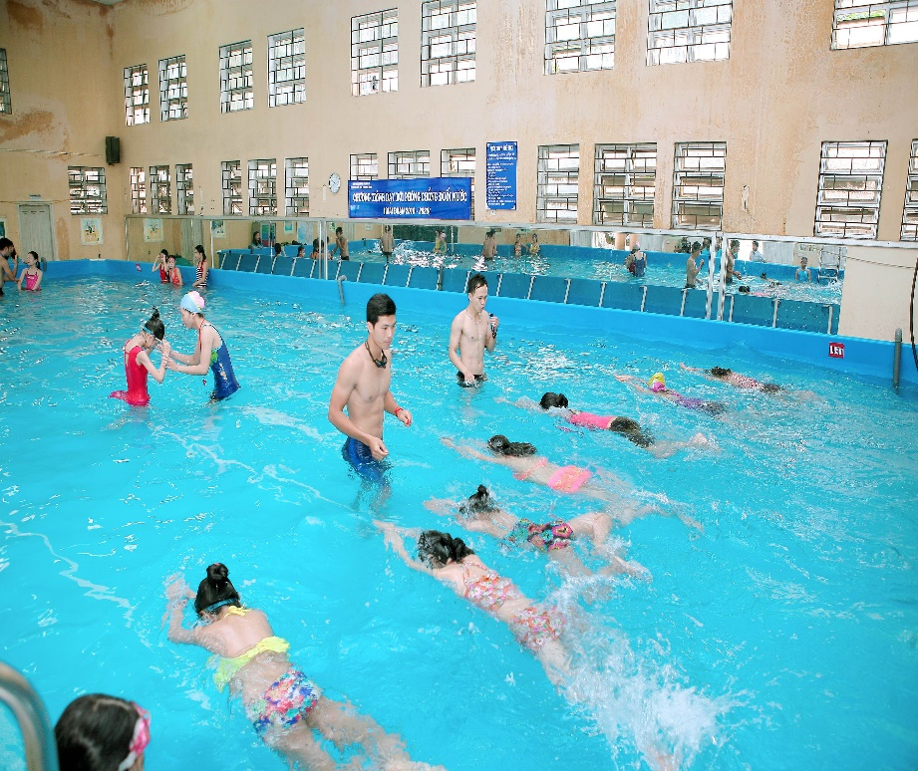
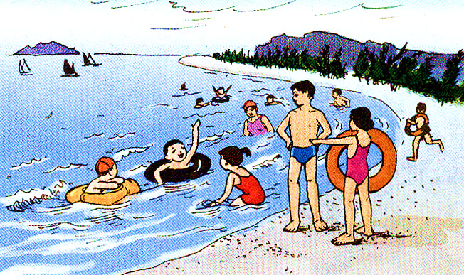
2. Một số nguyên tắc khi bơi lội
Hình 4,5 cho em biết điều gì?
4
5
Hình 4: Các bạn nhỏ đang bơi ở bể bơi đông người.
Hình 5: Các bạn nhỏ đang bơi ở biển có người lớn đi cùng

Slide 16
Trước khi bơi và sau khi bơi cần chú ý điều gì?

Slide 17
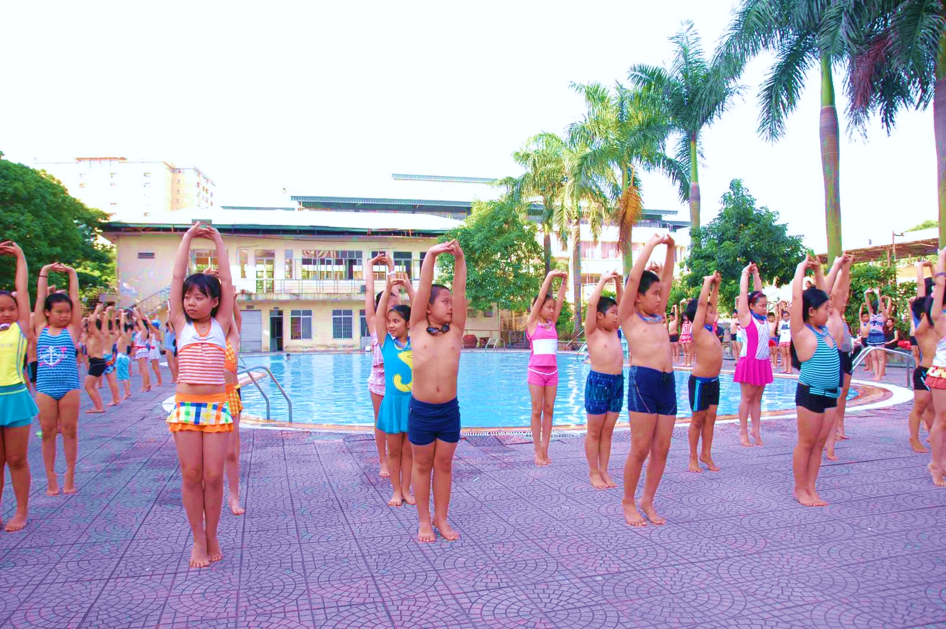
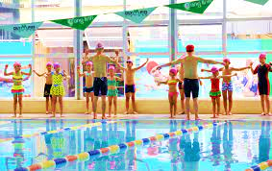

Trước khi bơi và sau khi bơi ta cần chú ý:
Trước khi xuống nước phải vận động, tập các bài theo hướng dẫn để tránh bị cảm lạnh hoặc bị chuột rút.

Slide 18
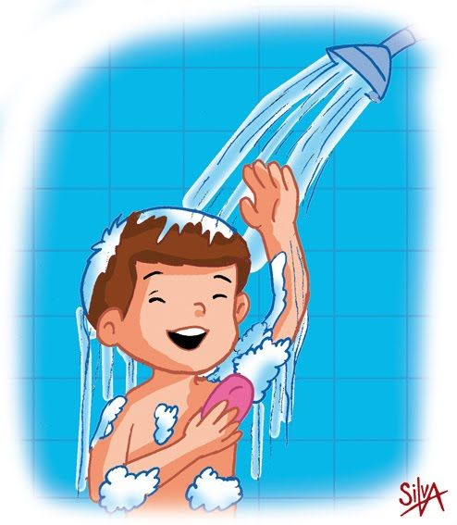
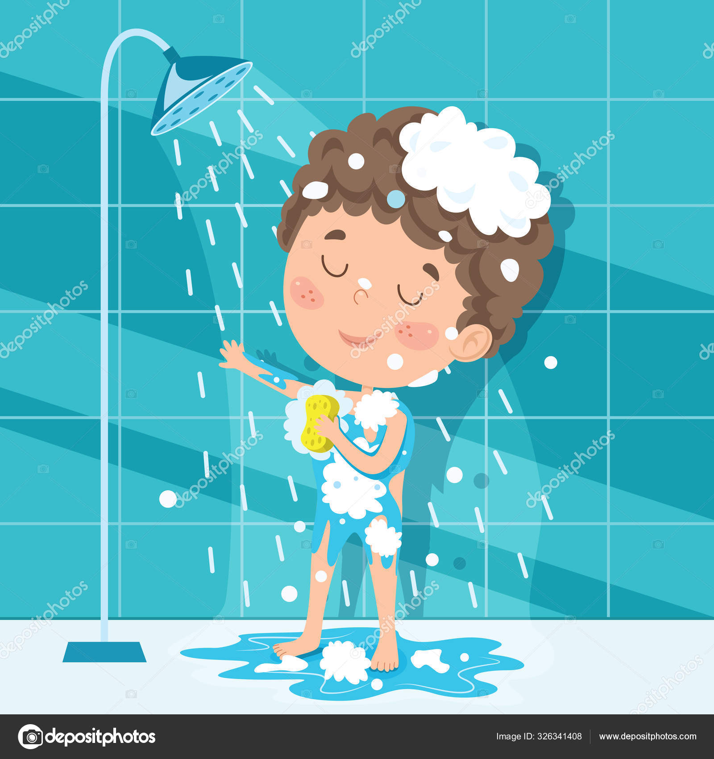
Trước khi bơi và sau khi bơi ta cần chú ý:
Trước và sau khi bơi cần tắm gội sạch sẽ

Slide 19
Trước khi bơi và sau khi bơi ta cần chú ý:
Tuân thủ nội quy của bể bơi, khu vực bơi.
Không bơi khi vừa ăn no hoặc quá đói
Không xuống nước khi đang ra mồ hôi

Slide 20
2. Một số nguyên tắc khi bơi lội
4
5
Kết luận: Chỉ tập bơi hoặc bơi ở nơi có người lớn và phương tiện cứu hộ, tuân thủ các quy định của bể bơi và khu vực bơi.

Slide 21
Ghi nhớ:
- Không chơi đùa gần hồ ao, sông, suối. Giếng nước phải được xây thành cao, có nắp đậy. Chum, vại, bể nước phải có nắp đậy.
- Chấp hành tốt các quy định về an toàn khi tham gia các phương tiện giao thông đường thủy. Tuyệt đối không lội qua suối khi trời mưa lũ, dông bão.
- Chỉ tập bơi hoặc bơi ở nơi có người lớn và phương tiện cứu hộ, tuân thủ các quy định của bể bơi, khu vực bơi.

Slide 22
Vận dụng
Vận dụng

Slide 23
Hãy cùng chúng tớ chọn phao đi tắm biển nhé!

Slide 24



Chúng ta nên tập bơi ở đâu?
Biển
Hồ bơi
Ao, hồ

Slide 25
Những việc nào không nên làm?
Lội qua đoạn đường ngập lụt
Ngồi thuyền, bè phải mặc áo phao
Lội qua suối, đường ngập lụt cần có người lớn đi theo

Slide 26
Nếu thấy bạn ngã xuống nước, em sẽ làm gì?
Nhảy xuống, vớt bạn lên bờ
Kêu cứu, chạy đi tìm người ở gần giúp đỡ
Để mặc, không quan tâm đến bạn

Slide 27

Dặn dò
Ghi nhớ kiến thức bài học
Chuẩn bị bài: Ôn tập: Con người và sức khoẻ

Slide 28

Những quà tặng tiếp theo sẽ được MĂNG NON cập nhật tại nhóm Măng Non – Tài liệu Tiểu học sau: https://www.facebook.com/groups/629898828017053
Mời thầy cô tham gia nhóm để chủ động cập nhật bài giảng điện tử lớp 4 và quà tặng hằng tuần mới nhất nhé!
MĂNG NON – TÀI LIỆU TIỂU HỌC
CHUYÊN GIÁO ÁN ĐIỆN TỬ THEO TUẦN KHỐI 4
BÀI THAO GIẢNG – ELEARNING
Nhóm chia sẻ tài liệu – Quà tặng: Măng Non – Tài liệu Tiểu học
Page: Măng Non – Tài liệu Tiểu học
SĐT ZALO : 0382348780 - 0984848929

Slide 29


